Slide 1
아이티어 ITEA
스토리보드
팀장 : 신나진
팀원 : 김태강, 김태경, 나이수, 이원, 조예인

Slide 2
메인 페이지
1.메인
2.회원
3.자격증소개
4.문제풀이
5.질문/토론
6.채팅방
7.Q&A
2-1.회원가입
2-2.로그인
2-3.정보수정
2-4.로그아웃
2-5.아이디 찾기
2-6.비번 찾기

Slide 3
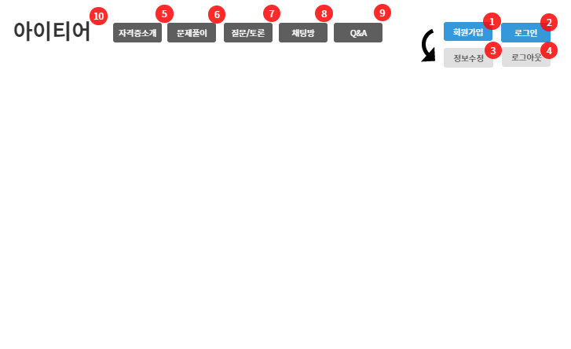
프로젝트 | 아이티어(ITEA)
페이지 번호 | 0
페이지 명 | 헤더 부분
작성자 | 신나진
화면설명
1 | 회원가입 페이지(2-1)로 이동한다.
2 | 로그인 페이지(2-2)로 이동한다.
3 | 정보수정 페이지(2-3)로 이동한다.
4 | 로그아웃 페이지(2-4)로 이동한다.
5 | 자격증소개 페이지(3)로 이동한다.
6 | 문제풀기 페이지(4)로 이동한다.
7 | 질문/토론 페이지(5)로 이동한다.
8 | 채팅방 페이지(6)로 이동한다.
9 | Q&A 페이지(7)로 이동한다.
10 | 메인 홈 화면(1)으로 이동한다.
비로그인 상태에서는 회원가입, 로그인버튼이
로그인 상태에서는 정보수정, 로그아웃 버튼이 보인다.

Slide 4
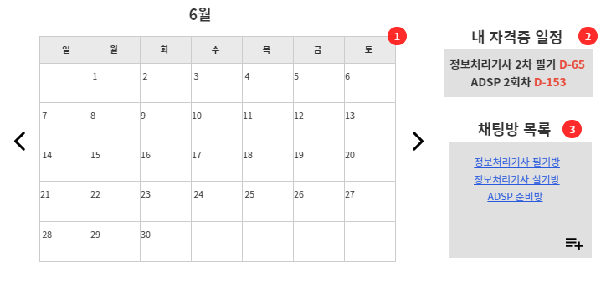
프로젝트 | 아이티어(ITEA)
페이지 번호 | 1
페이지 명 | 메인 페이지
작성자 | 신나진
화면설명
1 | 자격증 정보를 확인할 수 있는 달력이다.
 | 좌우 화살표를 누르면 이전달, 다음달로 이동한다.
 | 각 시험일정을 누르면 자격증소개 페이지(3)로 이동한다.
 | 자격증 즐겨찾기 버튼을 누르면 내 자격증 일정에 추가된다.
2 | 회원이 즐겨찾기한 자격증에 대한 남은 일수를 표시해준다.
3 | 회원이 추가한 채팅방 목록을 보여주고 바로 채팅을 할 수 있도록 한다.
 | 채팅추가하는 버튼을 누르면 채팅방 페이지(6)로 이동한다.
페이지 흐름
요청
컨트롤러
뷰
(**요기 부분은 월요일에 더 회의해보고 변경해야됩니당!! )

Slide 5
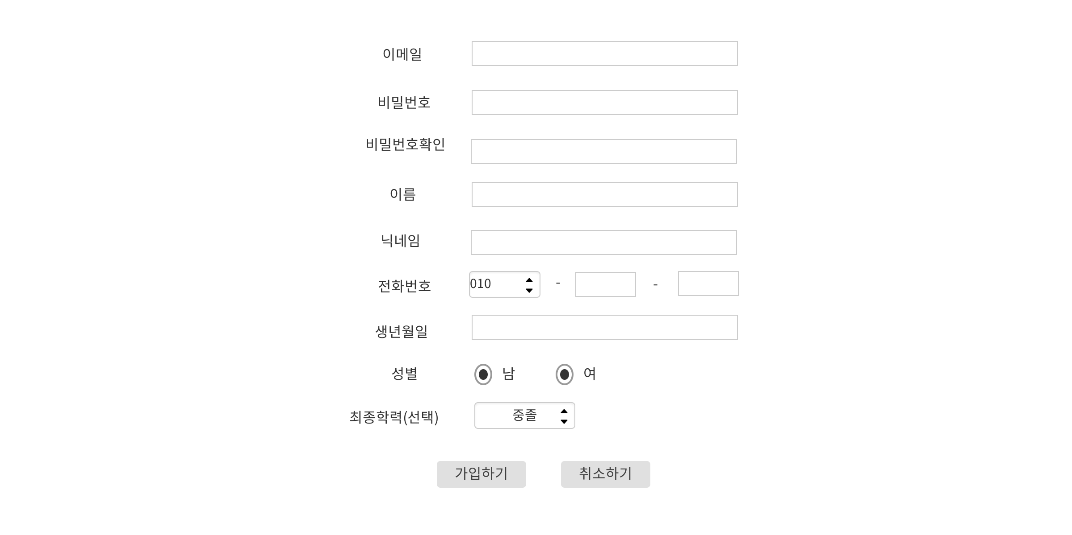
프로젝트 | 아이티어(ITEA)
페이지 번호 | 2-1
페이지 명 | 회원가입
작성자 | 김태강
1
화면설명
1 | 이메일 형식으로 아이디를 지정한다
 | 비밀번호와 비밀번호 확인이 일치하지 않으면 회원가입을 할 수 없다
 | 필수 입력사항 이메일, 비밀번호, 이름, 닉네임, 전화번호, 생년월일, 성별을 입력하지 않으면 회원가입을 할 수 없다
2 | 가입하기 버튼을 누르면 메인화면(1)으로 이동한다
3 | 취소하기 버튼을 누르면 메인화면(1)으로 이동한다
페이지 흐름
요청
컨트롤러
뷰
2
3

Slide 6
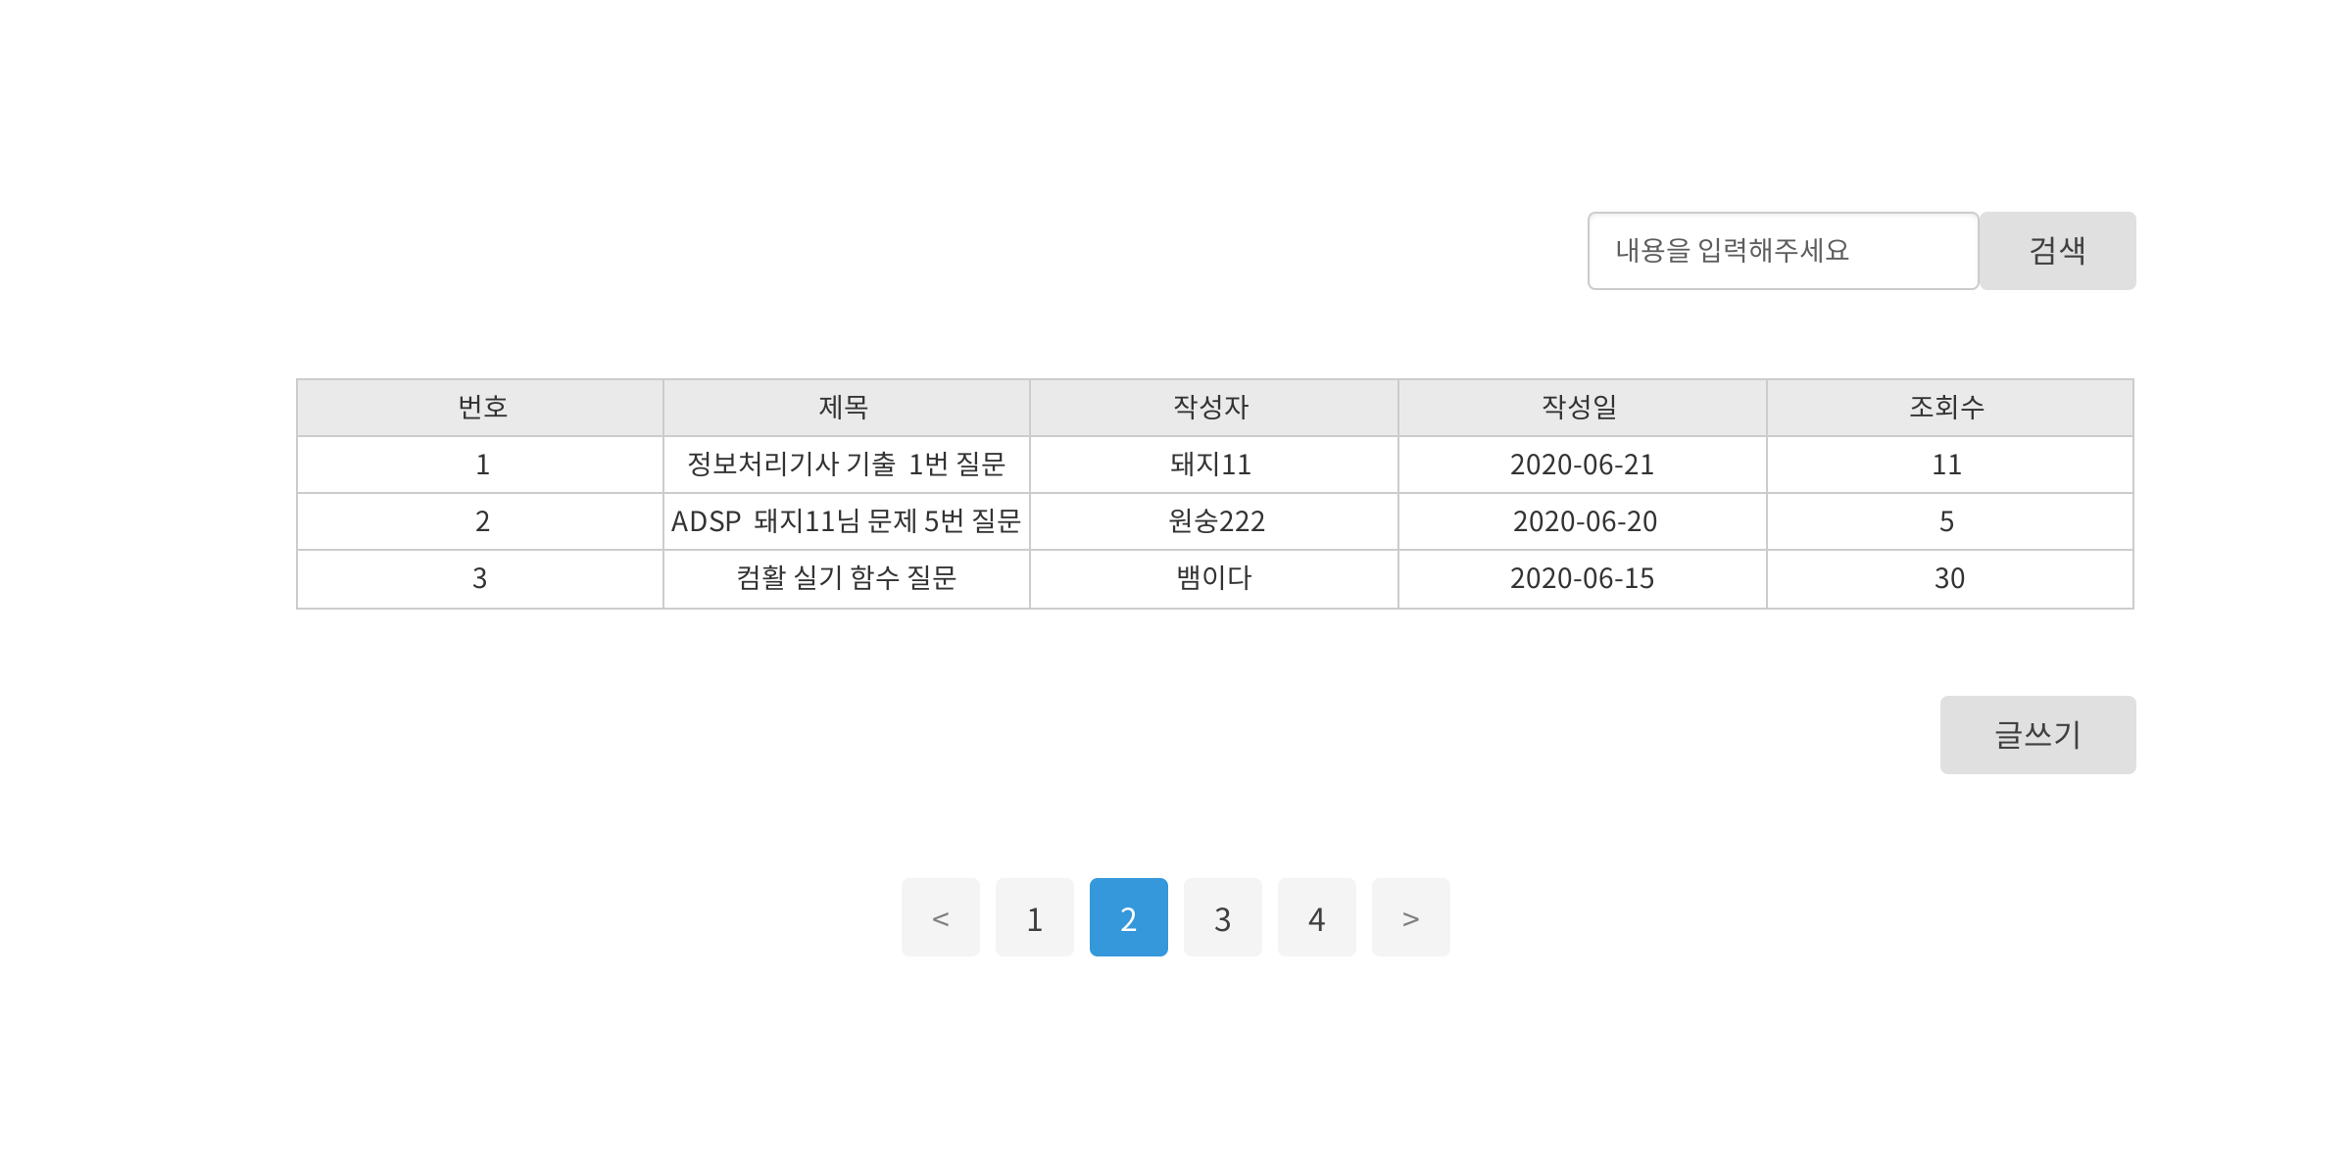
프로젝트 | 아이티어(ITEA)
페이지 번호 | 5
페이지 명 | 질문/토론
작성자 | 김태강
3
화면설명
1 | 제목 클릭을 통해 상세보기 페이지로 갈 수 있다
2 | 회원은 글쓰기 버튼을 통해 글을 작성할 수 있다. 비회원인 경우에는 로그인페이지(2-2)로 이동한다
3 | 검색어를 입력한 후 검색버튼을 누르면 제목에서 검색어와 일치하는 리스트를 확인할 수 있다
4 | 한페이지당 10개의 게시물을 볼 수 있으며 번호를 클릭하게 되면 해당되는 페이지로 이동하게 된다.
페이지 흐름
요청
컨트롤러
뷰
1
2
4

Slide 7
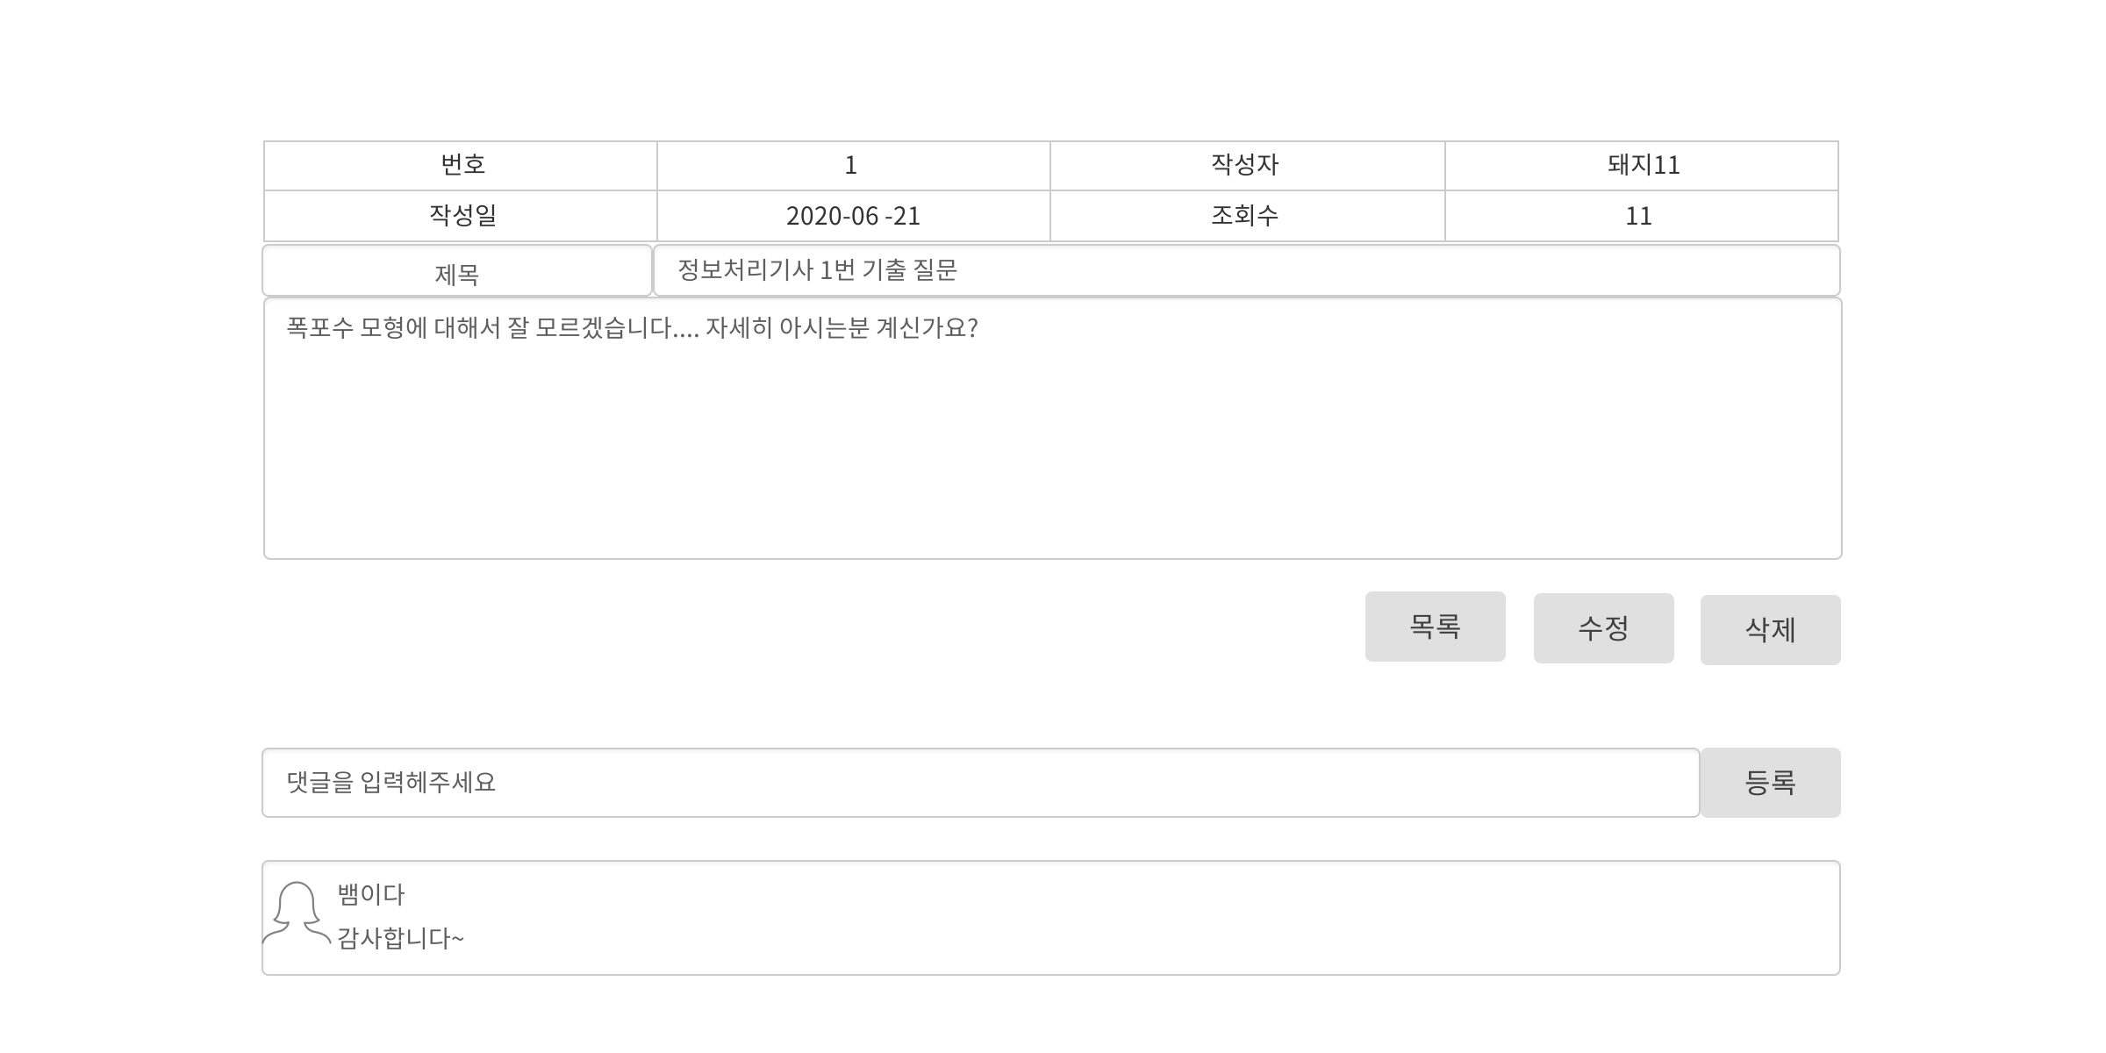
프로젝트 | 아이티어(ITEA)
페이지 번호 | 2-1
페이지 명 | 회원가입
작성자 | 김태강
화면설명
1 | 목록버튼을 누르게 되면 질문/등록(5)게시판 으로 이동한다.
2 | 회원은 자신의 게시물에 한해서 수정버튼을 누르게 되면 수정 페이지로 이동한다
3 | 회원은 자신의 게시물에 한해서 비밀번호를 입력한 후 게시글을 삭제할 수 있다
4 | 회원은 댓글을 입력한 후 등록버튼을 누르면 댓글을 등록할 수 있다
페이지 흐름
요청
컨트롤러
뷰
1
2
3
4

Slide 8
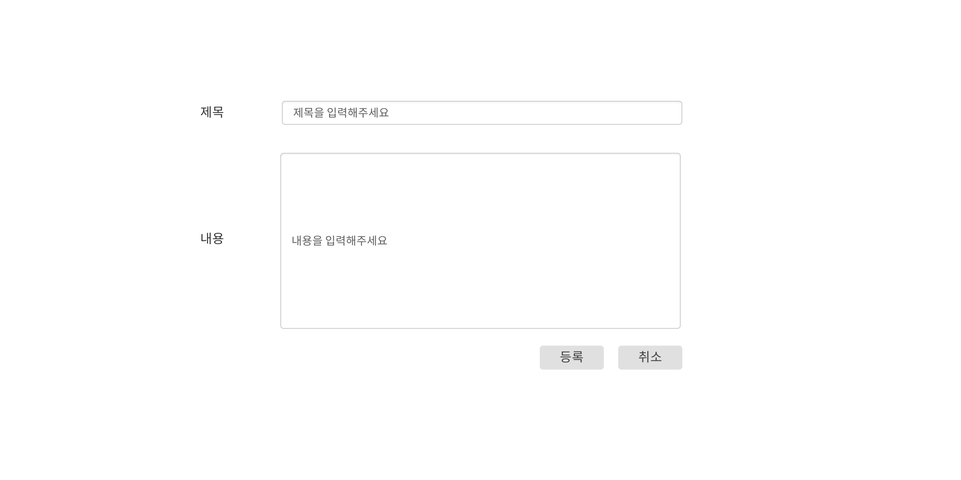
프로젝트 | 아이티어(ITEA)
페이지 번호 | 5
페이지 명 | 질문/토론
작성자 | 김태강
화면설명
1 | 등록버튼을 누르면 게시글을 등록&수정할 수 있다
2 | 취소버튼을 누르면 질문/토론(5)게시판으로 이동한다
페이지 흐름
요청
컨트롤러
뷰
1
2

Slide 9
프로젝트 | 아이티어(ITEA)
페이지 번호
페이지 명
작성자
양식 이거 복사해서 쓰세용!~!
스토리보드 작성할때!
1.카카오오븐의 툴 이용해서 UI화면 생성
2.복사해서 PPT왼쪽에 붙여넣기
3.계속 수정작업해야하니까 오븐에 있는 프로젝트 내용은 잘 저장해놓기
4.헤더는 반복되므로 0페이지로 따로 빼놨습니다. 헤더를 제외한 부분만 넣어주세요
5.슬라이드2:페이지로드맵으로 본인 페이지번호 보라고 만들었습니다. 페이지번호만 확인해주세용, 로드맵 따로 작성할 필요없어유!!
6.화면설명 적을 때 눌렀을 때 페이지 이동이 있는지도 꼭 적어야해요!!! 페이지이동있으면 괄호치고 페이지번호 적어주세용
화면설명
페이지 흐름
요청
컨트롤러
뷰

